Slide 1
浙江数字化发展
主讲人：

Slide 2

01
浙江数字化发展的意义
02
浙江数字化发展现状
目 录
03
浙江数字化发展面临的挑战
04
问卷调查

Slide 3

0
1
数字化发展的意义

Slide 4
全球智慧城市和工业数字化转型已经成为大势所趋。浙江省作为中国经济较为发达的省份，有责任也有能力走在前列。浙江省传统制造业比重大，面临转型升级的迫切需求。智慧城市建设和工业数字化转型能够推动产业结构优化，提高经济效益，增强竞争力 。随着经济的快速发展，资源和环境压力增大。通过智慧城市建设和工业数字化转型，可以提高资源利用效率，减少环境污染，实现可持续发展。所以浙江省进行智慧城市建设以及进行工业数字化转型已经刻不容缓
1
提高生产效率：通过数字化技术的应用，如工业互联网、智能制造等，可以提高生产过程的自动化、信息化水平，降低生产成本，提高生产效率
2
增强企业竞争力：数字化转型帮助企业优化管理流程、提升产品质量、加快产品研发速度，从而增强企业在全球市场中的竞争力。
3
促进新兴产业发：工业数字化转型催生了大量的新兴产业和新商业模式，如智能制造、工业大数据、云计算等，推动产业升级和经济发展
文本
4
实现绿色制造：通过数字化技术优化资源配置和生产流程，可以大幅度减少能源消耗和环境污染，实现绿色制造和可持续发展。
01

Slide 5


智慧城市建设和工业数字化转型相辅相成，互为支撑，通过这两方面的重点发展，浙江省不仅可以实现经济的高质量发展，还能够推动社会治理水平和居民生活质量的全面提升，为其他地区提供可复制、可推广的经验和模式
01

Slide 6
0
2
浙江数字化发展现状

Slide 7
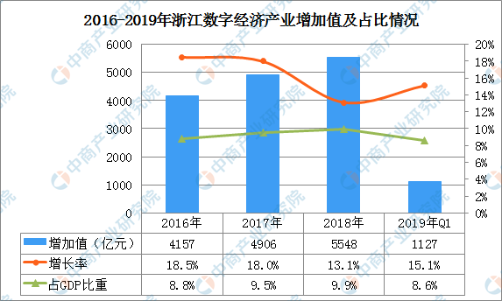
浙江省在数字化发展方面取得了显著成就，不仅在数字经济和产业数字化方面走在全国前列，而且在政府数字化转型和数字化改革方面也进行了积极探索和实践。根据多份《数字中国发展报告》的发布和相关报道，浙江省的数字化综合发展水平连续多年位居全国首位
Notes:
d57d9205-e63f-48e0-97b3-52ba7d053e85.source.default.zh-Hans

Slide 8
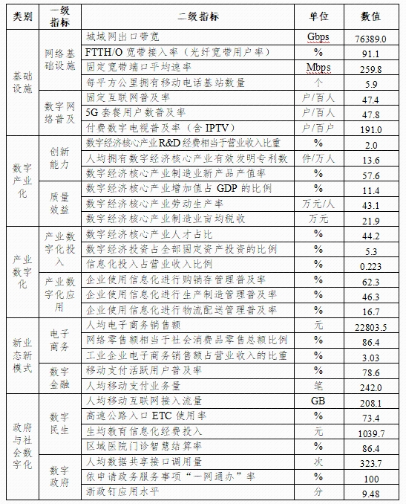
2021年度全省数字经济发展指数为112.8%。其中，基础设施、数字产业化、产业数字化、新业态新模式和政府与社会数字化发展指数分别为124.5%、107.2%、100.7%、108.3%、129.9
COMPA
02

Slide 9
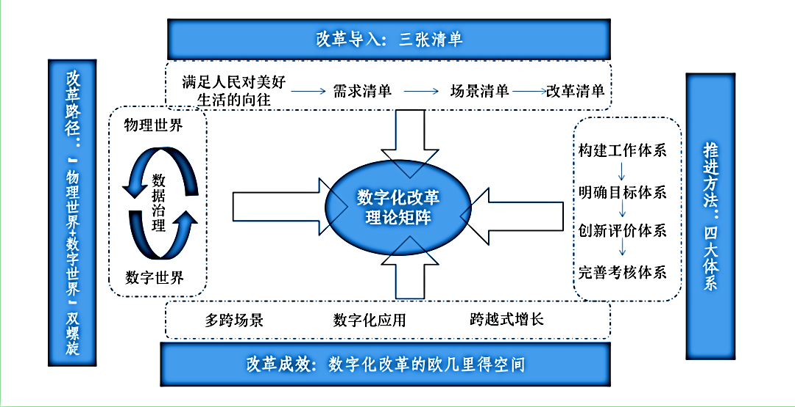
在数字化改革方面，浙江省的数字化改革从"改革导入、改革路径、推进方法和改革成效"四个方面,形成"需求清单、场景清单、改革清单"这三张清单，提出"物理世界+数字世界"的双螺旋改革路径，构建"工作、目标、评价、考核"这四大体系，为浙江建成"全球数字变革高地"提供对策建议。同时，浙江省数字化改革被视为是政府数字化转型基础上的一次迭代深化，是“数字中国”战略的使命要求。
Notes:
3af52234-42ac-4afa-a939-dddc91409ad1.source.default.zh-Hans

Slide 10
0
3
浙江数字化发展面临的挑战

Slide 11
由于数字化投入成本较高、投资回收期较长，浙江省部分地区的传统行业对于数字化投入的积极性不高，中小企业缺乏数字化转型的内生动力
01
根据《2021长三角数字经济发展报告》显示，浙江省在数字化治理、数字产业化、产业数字化领域优势突出，其中消费互联网和工业互联网领域的产业竞争力位居国内第一梯队。但是伴随数字长三角建设和数字经济产业链横向集群不断拓展，暴露出三大主要问题。
浙江省在数字前沿技术创新领域起步较晚，存在高端制造业产业层次不足、企业吸附资本能力不足等问题。
02
关键技术领域存在数字人才缺口，数字人才分布不均衡
03
04

Slide 12
0
4
问卷调查

Slide 13
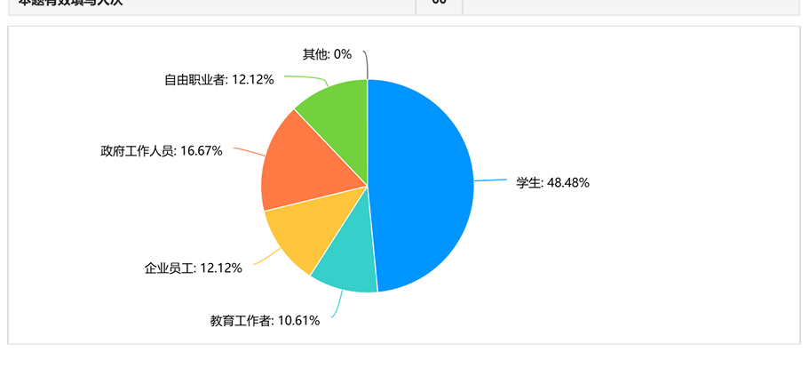
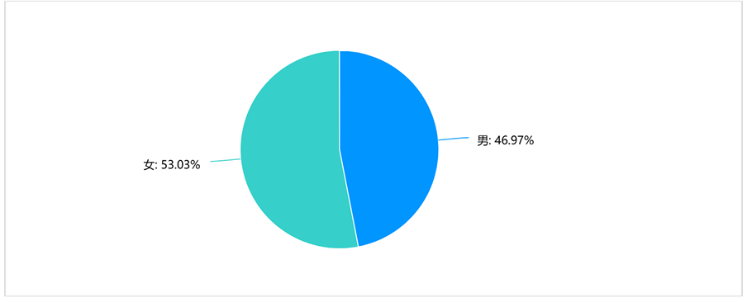
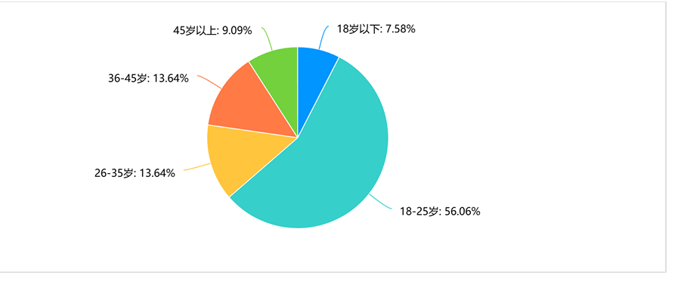
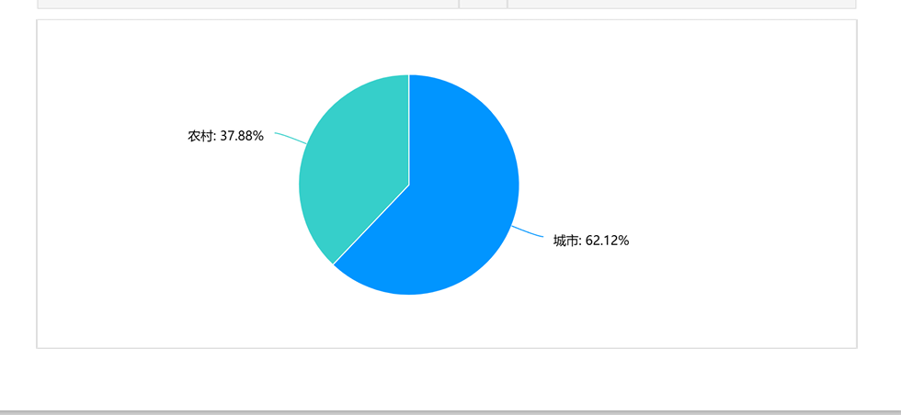

Slide 14
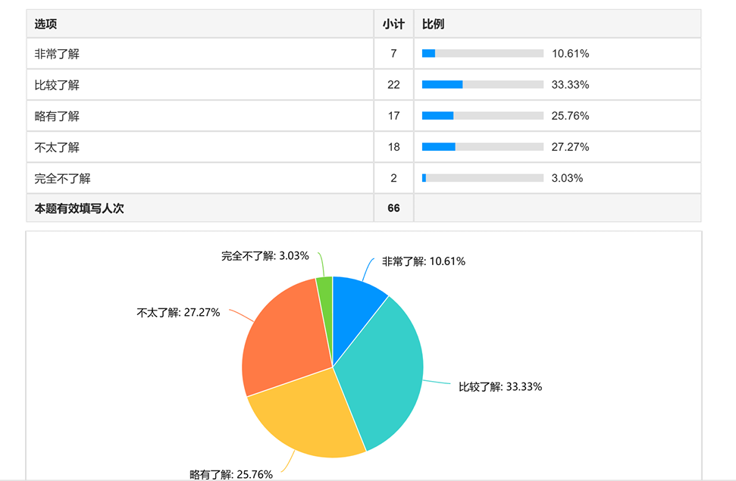
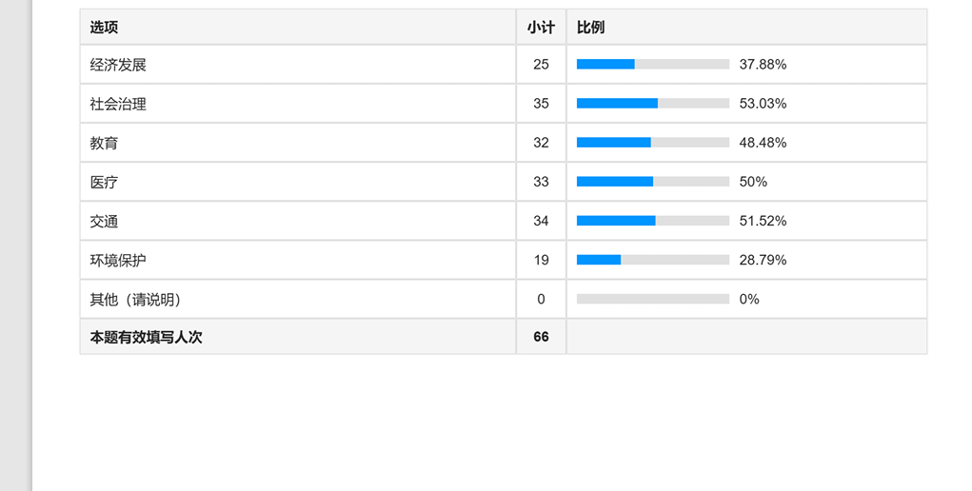
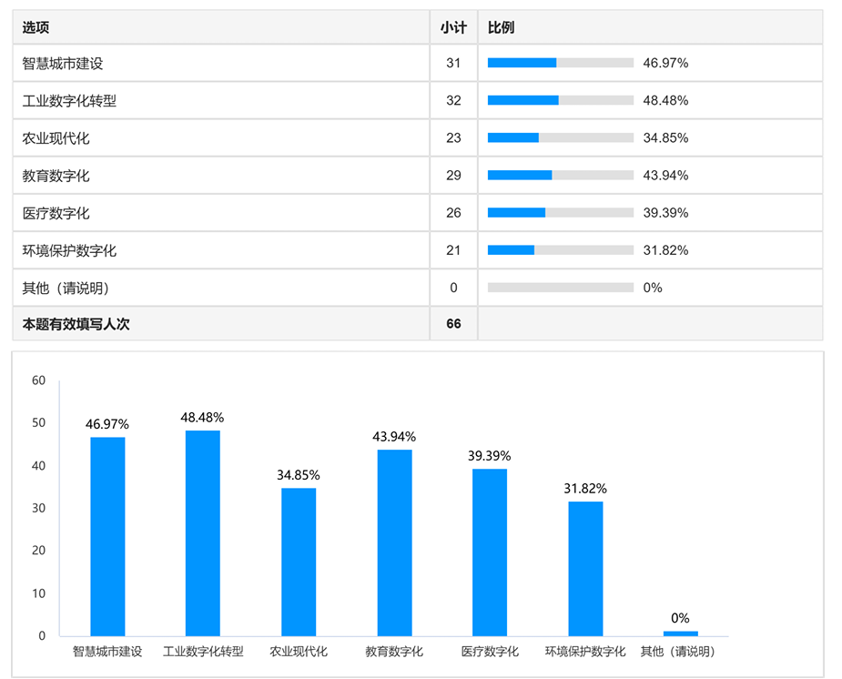
通过对问卷数据的分析，我们能够获得关于浙江省数字化建设的多维度信息，为相关决策提供数据支持。这些分析结果有助于理解受访者的基本特征、需求和期望，为进一步的数字化建设提供指导。
我们可以看到浙江省数字化建设在社会治理、医疗、交通和教育等领域已产生积极影响，但公众对数字化建设的了解程度仍有待提高。未来，浙江省应重点发展智慧城市、工业数字化转型等领域，同时注重平衡城乡发展，加强创新驱动，确保数据安全与隐私保护，以实现更高质量的数字化转型。
Notes:
157e3c79-5609-4ff4-b8d9-a1a0e64d7138.source.default.zh-Hans

Slide 15

BUSINESS
感谢观看

